Slide 1
PROYECTO
“ROBOTZUELO”

Slide 2
Objetivos
Objetivo General
Construir y programar un robot capaz de realizar una actividad que consta de armar 3 patrones específicos para un cubo rubik.
Específicos
Construir un robot que sea capaz de manipular un cubo rubik de 3x3x3.
Desarrollar la codificación que a partir de un menú, sea capaz de armar 3 patrones específicos a partir de un cubo rubik armado.
Desarrollar una aplicación que sea capaz de conectarse inalámbricamente vía bluetooth con el robot y poder armar los patrones desde ésta.

Slide 3
Miembros del equipo y sus cargos
Jefe de proyecto
Claudio Mena
Analistas
- Jackelyn Rojas (Encargada)
Juan Rojas
Programadores
Claudio Mena (Encargado)
Felipe Valenzuela
Javier Sánchez
Constructores
Simón Muñoz (Encargado)
Javier Sánchez
Diseñadores Gráfico
Claudio Mena (Encargado)
Felipe Valenzuela
Simón Muñoz

Slide 4
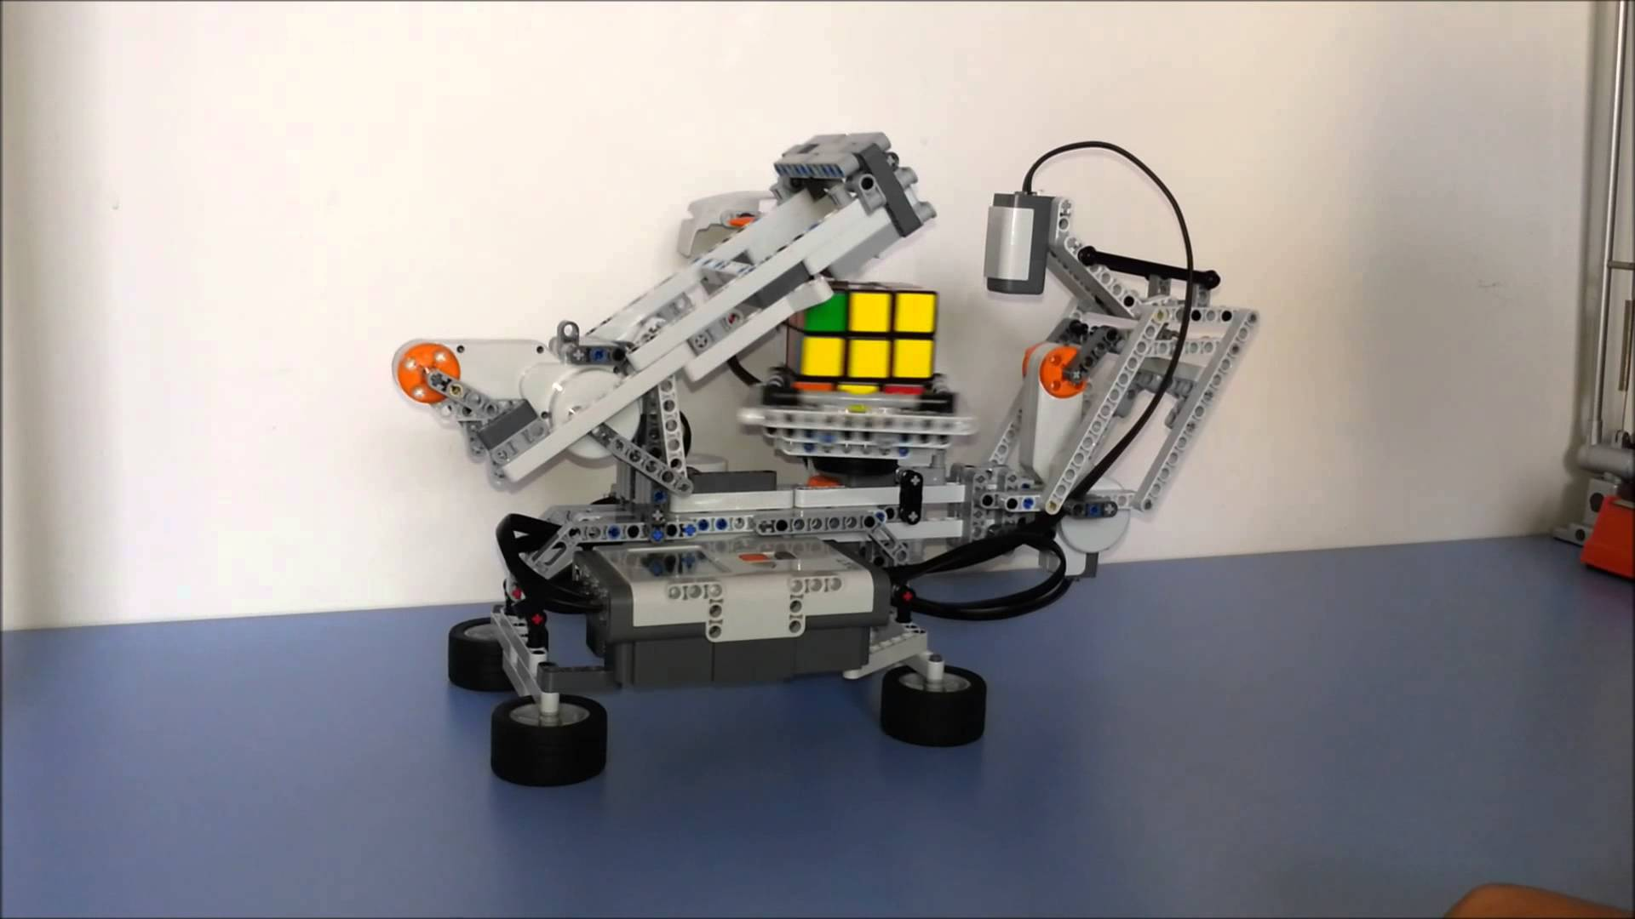
Costo del proyecto
Costo del software de desarrollo:
Software libre NXC: $0
Mit App Inventor: $0
Costo material:
Kit robot lego mindstorm: $380.000
Kit piezas adicionales: $90.000
Cubo rubik: $15.000 x2
Total: $500.000
Costo total horas de trabajo:
1 Hora de trabajo: $7000
Total de horas: 60 horas
Costo por persona: $420.000
Personas involucradas en el proyecto: 6
Total: $2.520.000
Costo total del proyecto: $3.020.000 + IVA

Slide 5
Descripción de Arquitectura
Inicio
Revisión de los manuales y códigos para la construcción del robot
Búsqueda de piezas y construcción del robot
Búsqueda de errores de armado, primeras pruebas de códigos
Prueba y corrección de errores
Creación de algoritmos con sus respectivos patrones
Prueba de pequeños movimientos y creación de funciones
Investigación y desarrollo de una conexión remota al robot
Desarrollo de la aplicación android para controlar el robot
Prueba y corrección de errores
Producto Final

Slide 6
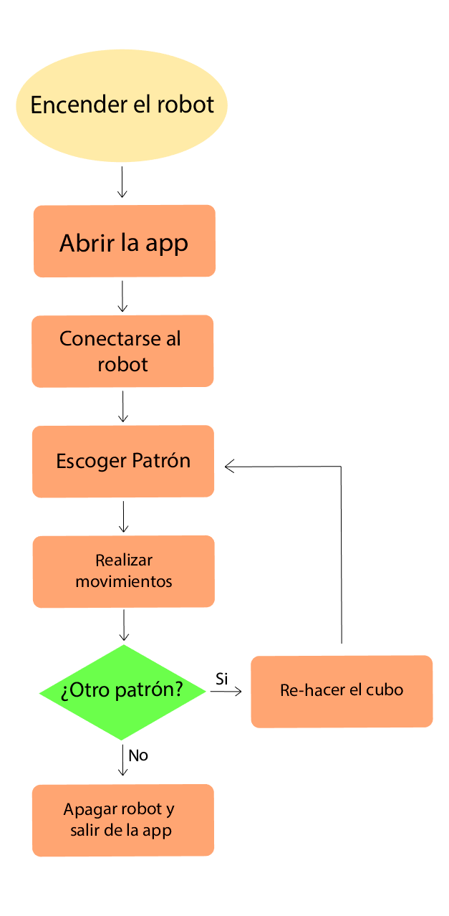
Diagrama de Flujo

Slide 7
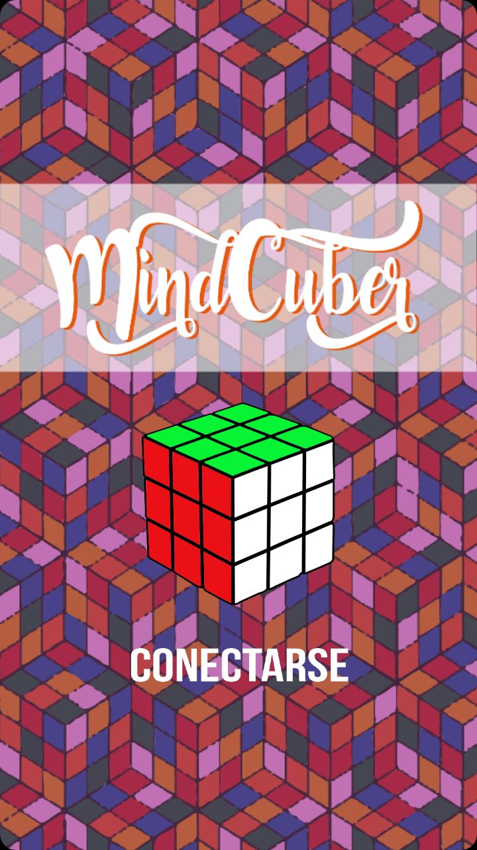
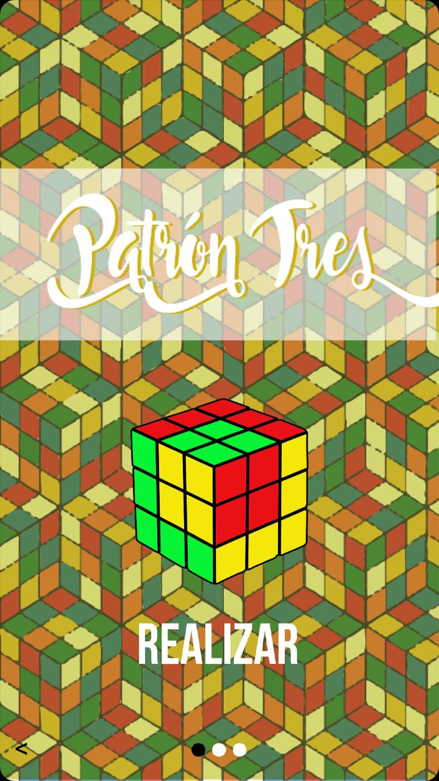
Diseño Interfaz de Usuario

Slide 8
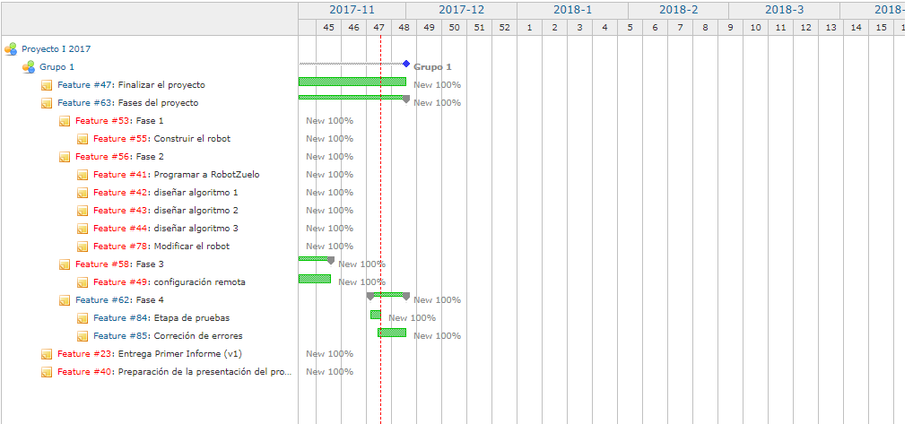
Análisis de la Carta Gantt

Slide 9
Problemas y Soluciones
Problemas | Soluciones
Constante error en el giro del cubo | Este problema se solucionó con un estudio del movimiento de la cara en el armado, para solucionar esto se modificó los grados de giro después de cada movimiento de la cara del cubo
Constante obstrucción en el brazo de movimiento superior del cubo | Este problema se solucionó modificando la estructura del brazo para movimiento superficial del cubo
Base del robot demasiado débil | Este problema se solucionó modificando la estructura inferior de la base para así tener una mejor estabilidad

Slide 10
Conclusiones
Luego de haber terminado el proyecto dado, al revisar hacia atrás todo lo trabajado, nos dimos cuenta que el proyecto jamás fue como lo pensábamos, ya que, nos imaginábamos un trabajo mas de edición que de creación, pero este ha sido un trabajo más que de creación y edición, una escuela del trabajo en equipo, ya que, al principio nos costó mucho sincronizarnos. Aprendimos al igual la metodología de trabajo por l Gantt y también el registro de avances.
A futuro gracias a este curso podremos tener una idea de como hacer funcionar un proyecto estructurado y con fecha límite de entrega.

Slide 11
Trabajo Futuro
Con la aplicación terminada y el proyecto total, ahora el trabajo será el perfeccionar, eliminar errores y bugs de la aplicación, luego al terminar de detallar la aplicación se procederá al detalle del manual mejorando su metodología para el rápido entendimiento y fácil acceso al uso del sistema completo.

Slide 12
Demostración del Proyecto

Slide 13
Manual de Usuario

Slide 14
GRACIAS POR SU ATENCIÓN

